Slide 2
Отложили дела ненадолго И пришли к нам в детский сад? Мы готовились к встрече с Вами, Рады видеть всех Вас – у нас!

Slide 3
«Чтение – это окошко,
через которое дети
видят и познают мир
и самих себя».
В. Сухомлинский

Slide 4
Родительское собрание
«Как привить малышу любовь к чтению».

Slide 5
Форма проведения:
семинар - практикум
Цель: обучение родителей общению с
детьми через чтение.
Задачи:
привлечь внимание родителей и развивать интерес к детской книге;
раскрыть творческий потенциал взрослых;
развивать коммуникативные качества родителей в новом коллективе.

Slide 6
Анализ анкетирования «Организация домашнего чтения в семьях»
В анкетировании приняли участие 30 семей.
«Есть ли у вас дома библиотека, что она собой представляет?»:
- несколько книжных полок -8 человека (26%);
- книжный шкаф – 6 человек (20%);
- стеллажи с книгами – 11 человек (37%);
- нет книг – 5 человека (16%).
«Есть ли у вашего ребенка своя книжная полка?»:
- да - 24человек (80%);
- нет – 6 человека (20%).
«Часто ли вы читаете ребенку книги?»:
- каждый день -11человек (37%);
- каждый день перед сном – 5 человек (16%);
- когда попросит – 12 человек (40%);
- иногда – 2 человека (7%);
«Беседуете ли вы с ребенком о прочитанном?»:
- да -24 человек (80%);
- нет – 1 человек (3%);
иногда – 5 человек (17%).
«Может ли ваш ребенок назвать недавно прочитанные с вами книги?»:
- да – 14 человека (47%);
- нет – 4 человека (13%);
- не знаю – 12 человек (40%).
«Имена каких поэтов и писателей знает ваш ребенок?»:
-4 человек (13%): К. Чуковский, А. Барто,
Т. Крюкова, Аксель Щеффнер.
не знает -26 человек (87%)
«Может ли ваш ребенок пересказать отрывок из любимой книги?»:
-да – 24 человек (80%);
- нет -6 человек (20%);

Slide 7
«Как превратить чтение в удовольствие»
Начинайте читать малышу с раннего детства.
Воспользуйтесь психологическим принципом
«неоконченного действия».
Смиритесь с тем, что ребенок будет читать книги одной
серии. Это тоже чтение!
Приобретайте детские журналы, ведь журналы выглядят
менее внушительно, чем книга.
Попробуйте разные жанры… Возможно, он просто не нашёл
то, что ему по вкусу.
Ходите вместе в книжный магазин. Если ребенок выберет
книгу, которая вас не устроит, идите на компромисс…
Никогда не заставляйте дочитывать книгу, над которой
скучает ребенок.
Обсуждая с ребенком его дела, всегда можно найти какую –
либо параллель в литературе. Ребенок будет чаще
общаться с книгами.

Slide 8
«Критерии отбора книг для детского чтения и рассказывания».
Идейная направленность детской книги.
Высокое художественное мастерство, литературная ценность.
Доступность литературного произведения, соответствие возрастным и психологическим особенностям детей.
Сюжетная занимательность, простота и ясность композиции.
Конкретные педагогические задачи.

Slide 9
Онлайн - викторины

Slide 10
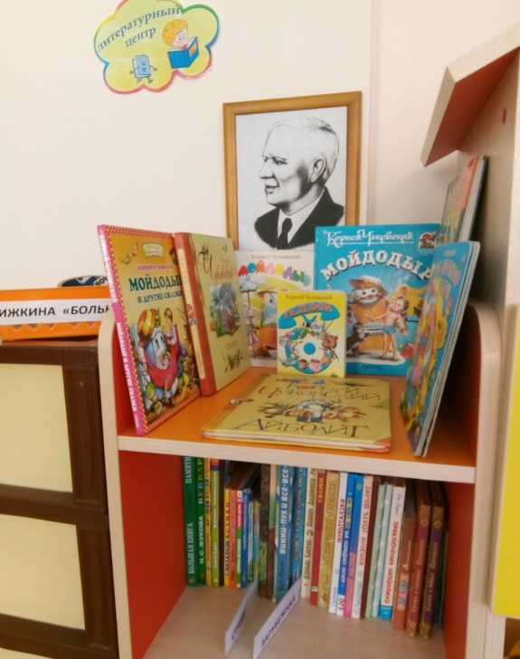
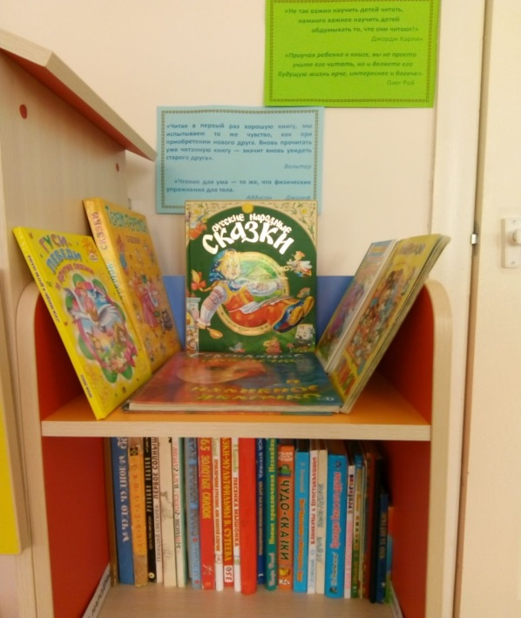
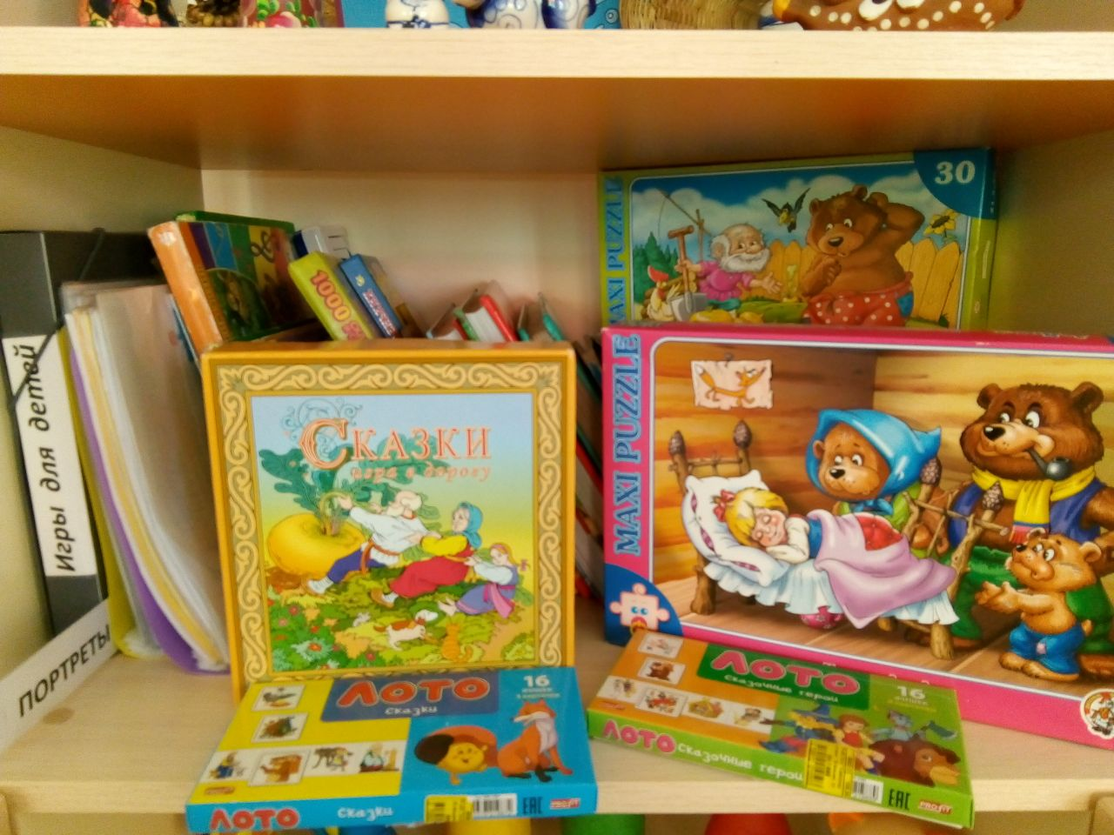
Центр книги в группе «Ягодки»
Сказки
К.И. Чуковского
Литературные игры
Игры по сказкам
Русские
народные
сказки

Slide 11
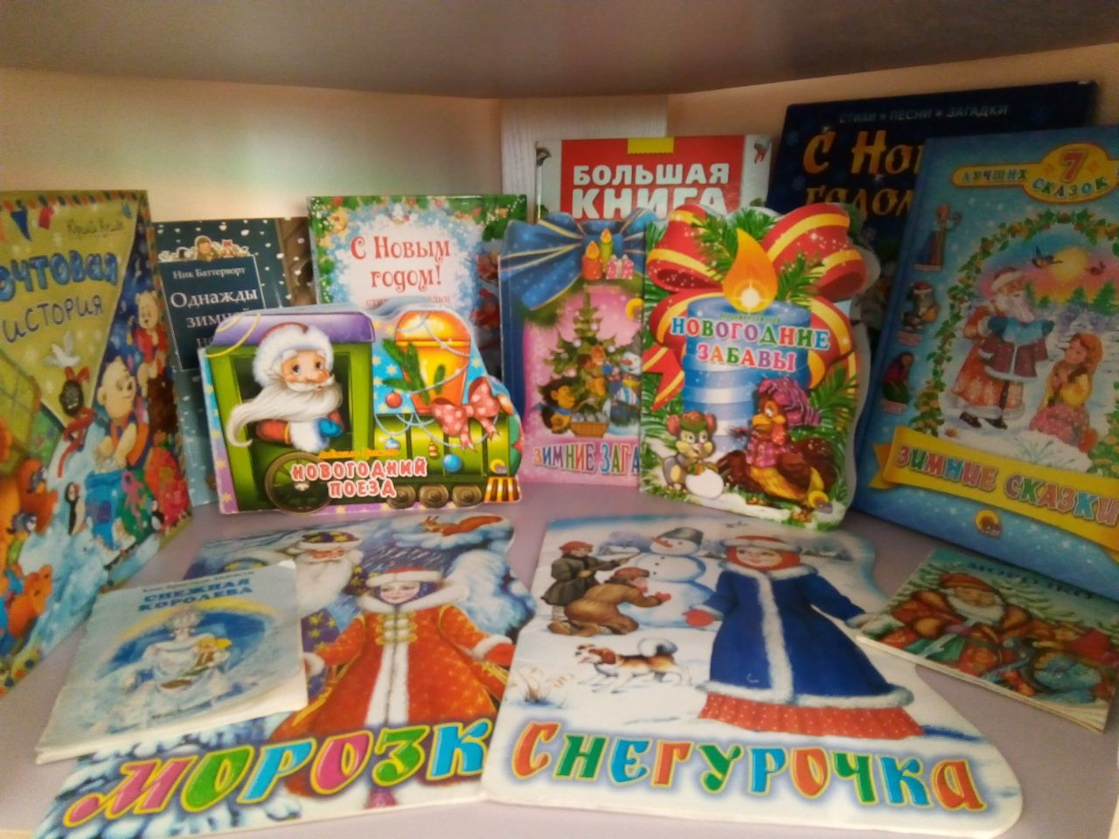
Тематическая выставка «Зима»

Slide 12
Деловая игра
Рифмованные строчки.
На свете – великое множество книг. Каждая из них выполняет главную функцию – передает информацию, и среди множества произведений существует особая категория – это стихотворения, которые не только сообщают знания, но и завораживают слушателей своим неповторимым языком – рифмованными строчками.
Задание: продолжи строчку стихотворения, укажи его автора.
«У меня живет козленок, я сама его пасу.
(Я козленка в сад зеленый рано утром отнесу» А.Барто «Козленок»)
«Только заинька был паинька: не мяукал и не хрюкал –
(под капустою лежал, по-заячьи лопотал и зверюшек неразумных уговаривал…» К. Чуковский «Путаница»)
«Прибежала мышка-мать, поглядела на кровать,
(ищет глупого мышонка, а мышонка не видать» С. Маршак «Сказка о глупом мышонке»)
«Я захотел устроить бал, и я гостей к себе позвал.
(Купил муку, купил творог, испек рассыпчатый пирог» Д. Хармс «Очень-очень вкусный пирог»)
«Я рубашку сшила Мишке, я сошью ему штанишки.
(Надо к ним карман пришить и конфетку положить» З. Александрова «Мой мишка»)
«Не шумят мои игрушки, тихо в комнате пустой,
(а по маминой подушке луч крадется золотой» Е .Благинина «Посидим в тишине»)
«Заболела эта книжка: изорвал ее братишка.
(Я больную пожалею: я возьму ее и склею!» Б. Заходер «Переплетчица»)
«И вывихнуто плечико у бедного кузнечика;
(не прыгает, не скачет он, а горько-горько плачет он» К. Чуковский «Айболит»)
«Кто стучится в дверь ко мне с толстой сумкой на ремне, (с цифрой пять на медной бляшке, в синей форменной фуражке?» С. Маршак «Почта»)
Задание: прочесть небольшое стихотворение из своего детства

Slide 13
Волшебница сказка.
С раннего детства мы заворожено слушаем увлекательные сказки, которые нам читают на ночь мамы и бабушки. Становясь взрослыми, мы в свою очередь приводим в фантастический мир сказочных героев своих детей и внуков. Незамысловатые и веселые народные сказки учат нас быть честными, справедливыми, смелыми. История появления сказок уходит еще в древние времена, когда накопленная столетиями народная мудрость передавалась от поколения к поколению в виде смешных, но поучительных историй. Магическая сила сказок на протяжении многих веков завораживает людей и заставляет их снова и снова переживать и сочувствовать главным героям.
Задание: вспомните героев любимых сказок и отгадайте про них загадки.
Коли есть печка, не нужен диван, щукой командует в сказке… (не Иван, а Емеля)
Дернуть за веревочку –такой для входа код. Съел бабушку и внучку голодный серый… (не Кот, а Волк)
В Людоедах знает толк, съест, как мышь, любого… (не Волк, а Кот в сапогах)
Озорник, хвастун, крепыш, подлетел к окну… (не Малыш, а Карлсон)
Волка не пускают, Волка братья злят, крепкий дом построен у троих… (не козлят, а поросят)
Плетью бьет всех, кто шалит, мучит кукол… (не Айболит, а Карабас)
Стрела у Ивана упала в болото и в лапы попала она… (не бегемота, а Лягушки)
Лягушка со стрелою – печальная картина. Женой квакушка станет теперь для… (не Буратино, а для Ивана-царевича)
Из полена Карло вырезал фигурку, существо ожившее он назвал… (не Снегуркой, а Буратино)
У попа работник родом из крестьян, за щелчки работать нанялся… (не Иван, а Балда)

Slide 14
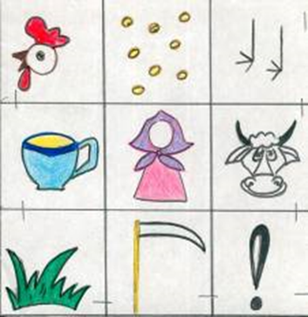
Мнемотаблица

Slide 16
В детской книжке сто картинок, Сто стихов и сто историй, Сто вопросов и ответов, Тьма загадок и затей. Обо всем расскажет книжка , Мир большой покажет книжка, Доброму научит книжка Школьников и малышей. Там под яркою обложкой Проживают тетя Кошка, Храбрый олененок Бэмби, Бармалей и Айболит.
Жадный больше потеряет, Много новых нужных книжек
А кто друга выручает, Для девчонок и мальчишек
Смело слабых защищает Обязательно напишут,
И в беде не унывает – Нарисуют, издадут.
Непременно победит!
Интересных, разных, ярких,
О морях и странах жарких.
И пускай придумать сказку Эти книжки все ребята
Соберется мудрый взрослый, Обязательно прочтут!
Пусть другой почтенный взрослый
Книжку ту решит издать,
А художник вдохновленный
Кисть возьмет свою и краску
И для этой детской книжки
Сказку станет рисовать.

Slide 17
Спасибо за участие!

Slide 18
Родительское собрание во 2 младшей группе
«Как привить малышу любовь к чтению»
Цель: обучение родителей общению с детьми через чтение.
Задачи:
Привлечь внимание родителей и развивать интерес к детской книге;
Раскрыть творческий потенциал взрослых;
Развивать коммуникативные качества родителей в новом коллективе.
Форма проведения: семинар – практикум.
План проведения:
Вступительная часть.
«Как превратить чтение в удовольствие»
Практикум.
Заключительная часть.
Ход мероприятия
Подготовительный этап:
1. Подготовка детей к театрализации сказки «Теремок»; подбор
музыкального оформления; костюмов; сценического оформления.
2. Анкетирование родителей «Организация домашнего чтения в семье».
3. Оформление выставок «Любимая книга малыша»,
«Старинная книга нашей семьи», «Книга своими руками».
4. Стенд с высказываниями писателей о чтении.
5. Презентация родительского собрания.
6. Приглашение для родителей на родительское собрание.
Приглашение
Уважаемые родители!
Отложите дела ненадолго
И придите к нам в среду в дет. сад.
Мы готовились к встрече с Вами,
Будем рады увидеть Вас!
Приглашаем Вас на родительское собрание
«Как привить малышу любовь к чтению»,
которое состоится в музыкальном зале
31 января 2018 года в 18 : 00.
Дети и воспитатели группы «Ягодки»
Организационный этап:
Подготовлено помещение и необходимое оборудование. Перед началом собрания родители знакомятся с материалами выставок.
Вступительная часть: слайд 1
Звучит музыкальная заставка.
Добрый вечер уважаемые взрослые! слайд 2
Отложили дела ненадолго
И пришли к нам в детский сад?
Мы готовились к встрече с Вами,
Рады видеть всех Вас - у нас!
Сегодня нашу встречу мне хотелось бы начать со слов выдающегося советского
педагога и писателя Василия Александровича Сухомлинского: слайд 3 «Чтение – это окошко, через которое дети видят и познают мир и самих себя»
Слайд 4 Тема родительского собрания «Как привить малышу любовь к чтению» выбрана не случайно! Значение книги в жизни человека огромно. В век компьютеров и высоких технологий человек не может обойтись без чтения. Сейчас дети чаще увлекаются компьютером планшетом, телевизором, поэтому интерес к процессу чтения теряется. Анализируя ответы на вопросы предложенной Вам анкеты «Организация домашнего чтения в семье», пришла у выводу, что необходимо остановиться на данном вопросе немного подробнее… слайд 5 ВВ анкетировании приняли участие 30 семей.
- «Есть ли у вас дома библиотека, что она собой представляет?» Положительно ответили 84% семей ( несколько книжных полок -26%, книжный шкаф – 20%, стеллажи с книгами – 37%) и только у 16% дома нет книг.
«Есть ли у вашего ребенка своя книжная полка?»: Утвердительно - 80%, нет – 20%.
- «Часто ли вы читаете ребенку книги?» 53% семей читают книги детям каждый день и к сожалению 47% - читают от случая к случаю!
- «Беседуете ли вы с ребенком о прочитанном?» да -80% нет –3% иногда –17%.
«Может ли ваш ребенок назвать недавно прочитанные с вами книги?» да – 47% нет – 13% не знаю –40%. тогда возникает вопрос, если вы беседуете о прочитанном, то почему не знаете может ли Ваш ребенок назвать прочитанную вами книгу?
- «Может ли ваш ребенок пересказать отрывок из любимой книги?» да –80% нет - 20%

Slide 19
Слайд 6 Поэтому сегодня я предлагаю провести наше родительское собрание в виде
семинара – практикума, т.е. теории и практики.
И вопрос, на котором мы с Вами остановимся - это «Как превратить чтение - в удовольствие?» (Ныркина В.О) слайд 7
Продолжая наш разговор, следует отметить, что для формирования личности ребенка, его художественного развития существенную роль играет правильный отбор
произведений литературы как для чтения и рассказывания, так и для исполнительской деятельности. слайд 8
При отборе книг следует учитывать несколько критериев:
Литературное произведение должно быть средством умственного, нравственного и эстетического воспитания, воспитания любви к Родине, к людям, к природе.
Наличие высокого художественного мастерства, литературной ценности, т.е. важен тот литературный язык, который доступен детскому восприятию.
Доступность литературного произведения, соответствия возрастным особенностям детей. При отборе книг учитываются особенности внимания, памяти, мышления, круг интересов детей, у более старших ребят - их жизненный опыт.
Сюжетная занимательность, простота и ясность композиции.
Задачи, которые ставят перед собой взрослые (для чего это необходимо делать).
Критерии отбора дают возможность определить круг детского чтения и рассказывания:
Это произведения разных жанров: рассказы, повести, сказки, поэмы, лирические и шуточные стихи, загадки и др.
Слайд 9 Родители, читая детям художественные произведения, могут использовать разнообразные методы, приемы и средства такие как:
Словесный – чтение произведений
Вопросы к детям по содержанию произведений
Пересказ произведения
Заучивания наизусть стихотворения, потешки и т.п.
Выразительное чтение художественной литературы
Беседа по произведению
Прослушивание аудиозаписей
Практический наглядный – игры – драматизации
Игровой – дидактические игры
Практический – театрализованные игры, пальчиковый театр
Наглядный – показ иллюстраций
Показ схемы
Просмотр видеофильмов
Следует отметить, что в младшем дошкольном возрасте у детей мы воспитываем любовь и интерес к книге и иллюстрации, умение сосредотачивать
внимание на тексте, слушать его до конца, понимать содержание и эмоционально откликаться на него. У малышей формируем навык совместного слушания, умение отвечать на вопросы, бережное отношение к книге. Владея такими навыками, ребенок лучше понимает содержание е книги.
Дети способны понять и запомнить сказку, повторить песенку, однако речь их недостаточно выразительна. Причинами могут быть плохая дикция, неумение правильно произносить звуки. Поэтому взрослым надо учить детей четко и внятно произносить звуки, повторять слова и словосочетания, создавать условия для активизации словаря.
Также ребят следует учить отвечать на вопросы, понравилась ли сказка (рассказ), о чем рассказывается. Беседа развивает умение размышлять, высказывать свое отношение к персонажам, правильно оценивать их поступки, характеризовать нравственные качества, дает возможность поддерживать интерес к художественному слову, образным выражениям.
Хочется отметить, что приобщая ребенка к книге – Вы, тем самым, открываете ему весь мир. Вы заставляете его размышлять, наслаждаться и узнавать как можно больше. Вы, прежде всего, сами наслаждаетесь временем, которое проводите вместе с малышом.
Вашему вниманию мы предложили небольшие выставки «Старинная книга нашей семьи», «Любимая книга малыша» и «Книга - своими руками».
«Старинная книга нашей семьи» - здесь представлены книги прабабушек наших малышей, которые им действительно дороги и которые читаются и перечитываются ими до сих пор! Эти книги берегутся в семьях и очень дорожат ими!
«Любимая книга малыша!» - яркие, красочные, интересные, веселые, загадочные книги! Малышу хочется ее прочесть, рассмотреть картинки, узнать, что будет дальше…
«Книга – своими руками» - здесь ребята вместе с Вами учились создавать книгу! Они будут дорожить ею, рассказывать, как они ее мастерили, о какой сказке в ней идет речь! С помощью этой небольшой книжечки будет малыш развивать речь, учиться общаться с друзьями, запоминать содержание сказок!
Всем большое спасибо за помощь в создании выставок!
Слайд 10 А сейчас, мне хотелось бы остановиться на создании книжного центра в
нашей группе и следует ли создавать книжные уголки в домашних
условиях…
Книжные центры являются одной из форм работы по приобщению
детей к чтению, любви и интереса к книге…
В нем подобраны произведения малого фольклора (это песенки, потешки,
пословицы, скороговорки. загадки), поэзия, проза, произведения
зарубежной литературы.
Подобраны портреты детских писателей. Классиков и наших земляков
писателей - дальневосточников.
Также подобраны игры по русским народным сказкам и развитию речи.

Slide 20
своим неповторимым языком – рифмованными строчками.
Задание: продолжи строчку стихотворения, укажи его автора.
«У меня живет козленок, я сама его пасу.
(Я козленка в сад зеленый рано утром отнесу»
А.Барто «Козленок»)
«Только заинька был паинька: не мяукал и не хрюкал –
(под капустою лежал, по-заячьи лопотал и зверюшек неразумных уговаривал…»
К. Чуковский «Путаница»)
«Прибежала мышка-мать, поглядела на кровать,
(ищет глупого мышонка, а мышонка не видать»
С. Маршак «Сказка о глупом мышонке»)
«Я захотел устроить бал, и я гостей к себе позвал.
(Купил муку, купил творог, испек рассыпчатый пирог»
Д. Хармс «Очень-очень вкусный пирог»)
«Я рубашку сшила Мишке, я сошью ему штанишки.
(Надо к ним карман пришить и конфетку положить»
З. Александрова «Мой мишка»)
«Не шумят мои игрушки, тихо в комнате пустой,
(а по маминой подушке луч крадется золотой»
Е .Благинина «Посидим в тишине»)
«Заболела эта книжка: изорвал ее братишка.
(Я больную пожалею: я возьму ее и склею!»
Б. Заходер «Переплетчица»)
«И вывихнуто плечико у бедного кузнечика;
(не прыгает, не скачет он, а горько-горько плачет он»
К. Чуковский «Айболит»)
«Кто стучится в дверь ко мне с толстой сумкой на ремне, (с цифрой пять на медной бляшке, в синей форменной фуражке?»
С. Маршак «Почта»)
Задание: прочесть небольшое стихотворение из своего детства
Слайд 16. Волшебница сказка.
С раннего детства мы заворожено слушаем увлекательные сказки, которые нам читают на ночь мамы и бабушки. Становясь взрослыми, мы в свою очередь приводим в фантастический мир сказочных героев своих детей и внуков. Незамысловатые и веселые народные сказки учат нас быть честными, справедливыми, смелыми. История появления сказок уходит еще в древние времена, когда накопленная столетиями народная мудрость передавалась от поколения к поколению в виде смешных, но поучительных историй. Магическая сила сказок на протяжении многих веков завораживает людей и заставляет их снова и снова переживать и сочувствовать главным героям.
Задание: вспомните героев любимых сказок и отгадайте про них загадки.
Коли есть печка, не нужен диван, щукой командует в сказке…
(не Иван, а Емеля)
Проходят тематические выставки, где ребят знакомили с р.н.с., с
произведениями детского писателя К.И. Чуковского.
Слайд 11 сейчас действует тематическая выставка «Зима», где ребят знакомим со
сказками, стихами, загадками о зиме.
Дома у ребят тоже должна быть небольшая книжная полочка, на которой
подобраны его любимые сказки и книги. Этот уголок должен быть расположен:
в удобном, спокойном месте;
желательно недалеко от окна. Либо очень хорошо освещаться светильником, чтобы дети не портили зрение;
эстетичность оформления – украшением могут быть предметы народно – прикладного искусства, репродукции картин, портрет писателя.
Чтобы в ребенке воспитать читателя, сам взрослый должен проявлять интерес к книге, знать те книги, которые будут важны малышу, следить за новинками детской литературы, уметь интересно беседовать с малышом.
Слайд 12 И в заключении хотелось бы сказать, что по итогам конкурса «Книжкин дом», проходившем в нашем дет. саду в конце декабря 2017г. наша группа «Ягодки» награждена грамотой за победу в конкурсе (1 место).
А теперь плавно переходим к практике…
Вы видите грамоты (Слайд 13), которые завоевали наши малыши, участвуя в Онлайн – викторинах сайта «Огонек» и «Ты – гений!».
В первой викторине «Музыка зимы» - было 10 вопросов о зиме, играх. Забавах - в
ней участвовали все дети.
Во второй викторине «Наши любимые сказки» (15 вопросов) более активными были Саша Д. (5) и Кристина К. (4). На остальные вопросы отвечали Артем П, Абдурасул, Варя, Даниил, Ангелина, Василиса, Кира.
Например, один из вопросов викторины: «У бабы Яги необычный дом. На каких ножках он стоит?» Дается три варианта ответов: на деревянных, куриных или железных?
Или «У Петушка красивый гребешок. Какой он?» Варианты: бронзовый, серебряный или золотой?
Это наши первые коллективные работы! И надо сказать, что наши ребята – молодцы! Это как раз и есть один из методов нашей с вами работы с детьми – беседа по произведениям!
А сейчас мы с вами обратимся еще к одному практическому приему работы с детьми - это театрализованные игры. Русская народная сказка «Теремок». Слайд 14
Инсценировка сказки детьми.
Еще один прием – заучивание стихотворений детьми.
Чтение стихов детьми.
Продолжаем с Вами практическую деятельность.
Слайд 15. Деловая игра «Рифмованные строчки».
На свете – великое множество книг. Каждая из них выполняет главную функцию – передает информацию, и среди множества произведений существует особая категория – это стихотворения, которые не только сообщают знания, но и завораживают слушателей

Slide 21
Дернуть за веревочку –такой для входа код. Съел бабушку и внучку голодный серый…
(не Кот, а Волк)
В Людоедах знает толк, съест, как мышь, любого…
(не Волк, а Кот в сапогах)
Озорник, хвастун, крепыш, подлетел к окну…
(не Малыш, а Карлсон)
Волка не пускают, Волка братья злят, крепкий дом построен у троих…
(не козлят, а поросят)
Плетью бьет всех, кто шалит, мучит кукол…
(не Айболит, а Карабас)
Стрела у Ивана упала в болото и в лапы попала она…
(не бегемота, а Лягушки)
Лягушка со стрелою – печальная картина. Женой квакушка станет теперь для…
(не Буратино, а для Ивана-царевича)
Из полена Карло вырезал фигурку, существо ожившее он назвал…
(не Снегуркой, а Буратино)
У попа работник родом из крестьян, за щелчки работать нанял
(не Иван, а Балда)
И последний прием, который мы с вами рассмотрим - это показ схемы. Слайд 17
Перед Вами – мнемотаблица – это схема, в которую заложена определенная информация. Вам предстоит изложить данную информацию в виде рассказа, сказки или стихотворения и дать название своему произведению.
А теперь сравним Ваше творчество с оригиналом! Слайд 18
Наш семинар – практикум мне хотелось бы закончить стихотворением: Слайд 19
В детской книжке сто картинок, Сто стихов и сто историй, Сто вопросов и ответов, Тьма загадок и затей. Обо всем расскажет книжка , Мир большой покажет книжка, Доброму научит книжка Школьников и малышей. Там под яркою обложкой Проживают тетя Кошка, Храбрый олененок Бэмби, Бармалей и Айболит.
Жадный больше потеряет,
А кто друга выручает,
Смело слабых защищает
И в беде не унывает –
Непременно победит!
И пускай придумать сказку
Соберется мудрый взрослый,
Пусть другой почтенный взрослый
Книжку ту решит издать,
А художник вдохновленный
Кисть возьмет свою и краску
И для этой детской книжки
Сказку станет рисовать.
Много новых нужных книжек
Для девчонок и мальчишек
Обязательно напишут,
Нарисуют, издадут.
Интересных, разных, ярких,
О морях и странах жарких.
Эти книжки все ребята
Обязательно прочтут!
Мы завершили нашу работу. Слайд 20
У каждого из вас есть по 3 цветных кружочка.
И если вам было все понятно и интересно – на предложенную вам ромашку ложится
ваш розовый кружок…
Если все было понятно, но не интересно – кружок желтый…
Непонятно и неинтересно – зеленый кружок…
Всем большое спасибо за участие в нашей совместной работе!
Слайд 21.

